Slide 1
KKT Module user guide
2022/06/20

Slide 2
Contents
安裝環境
拿取數據

Slide 3
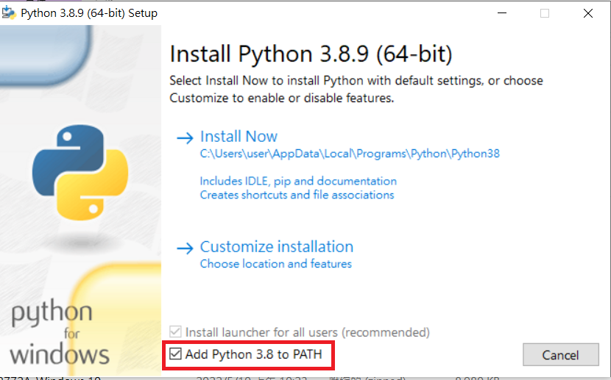
安裝環境(1/3)
安裝python：請使用 python 3.8.9 x64 版本
安裝檔路徑：KKT_Module_Example\說明\python-3.8.9-amd64.exe
安裝pycharm：
安裝檔路徑： KKT_Module_Example\說明\pycharm-community-2021.1.1.exe

Slide 4
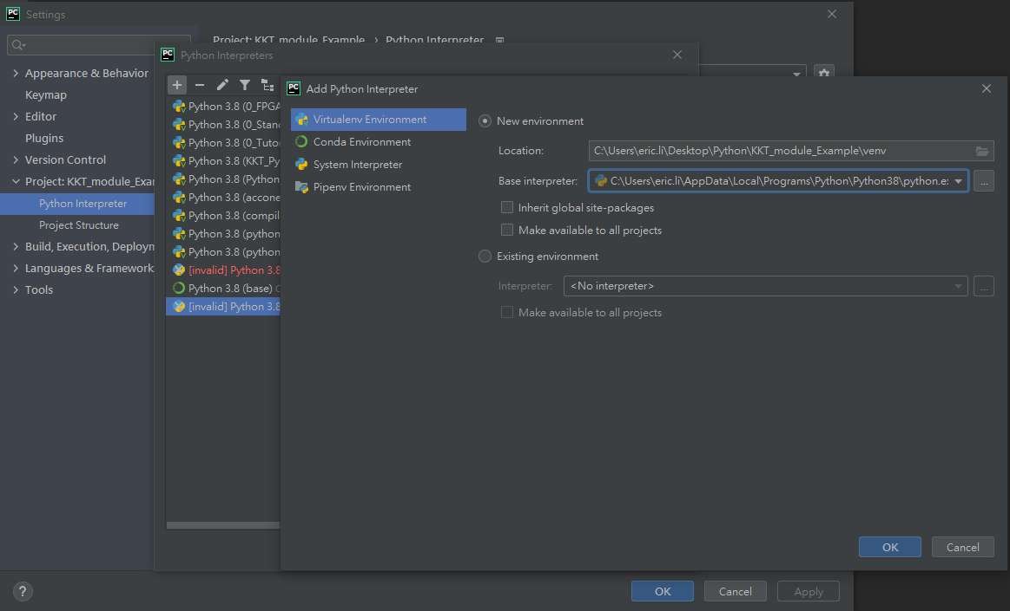
安裝環境(2/3)
使用pycharm創建環境
安裝完 pycharm 後選擇開啟專案(KKT_Module_Example)， 開啟專案時的設定可先用預設，進入後會再設定
選擇完專案後點選左上角 File -> setting -> Project -> python Interpreter -> python Interpreter列表 -> show all -> 點擊加號新增一個編譯環境 -> 創建新virtual environment -> 選擇 python 版本(3.8)
提醒：建議每個專案建立各別的編譯環境， 且建議先建立乾淨的環境後再安裝所需套件， 以確保不會有環境不同以及模組版本衝突的問題

Slide 5
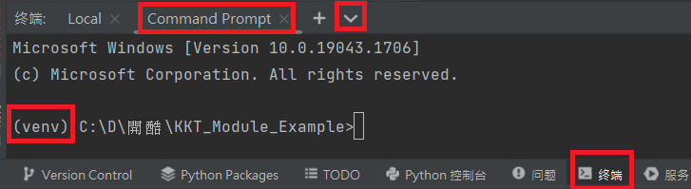
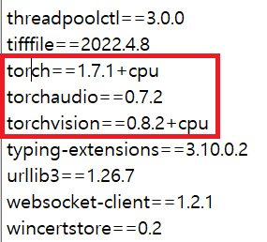
安裝環境(3/3)
使用 pycharm 創建環境
檢查Terminal頁籤的Command Prompt，若無可於右圖中紅框向下箭頭處點擊，
查看命令前方是否為設定之環境(可能需要關掉重開Command Prompt才會更新)
requirements.txt文件編輯：torch相關的三個套件無法直接安裝，先將這三行刪除後再安裝，因之後從專案中導出的requirements.txt都會有這三個，故之後此處皆須注意
使用requirements.txt 安裝套件：於Command Prompt中下指令安裝套件， 指令：pip install -r requirements.txt
環境安裝完成

Slide 6
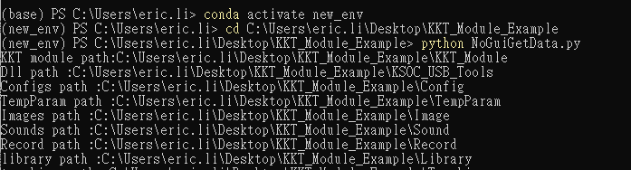
拿取數據(1/4)
執行範例 NoGuiGetData.py
使用指令執行主程式
- python 主程式檔名.py

Slide 7
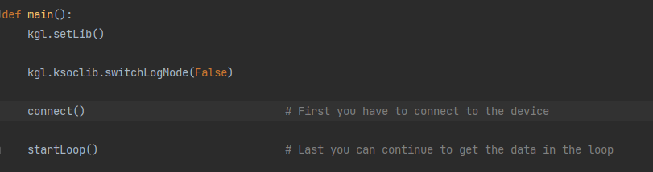
拿取數據(2/4)
流程
連接裝置
選擇想要從裝置中拿取的資料，並在迴圈中一直拿取

Slide 8
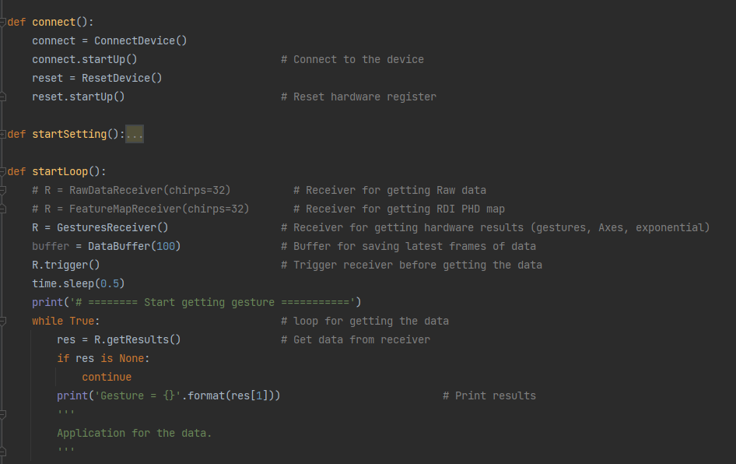
拿取數據(3/4)
流程
確認裝置是否連接，以及顯示連接的方式
重置裝置的hardware register

Slide 9
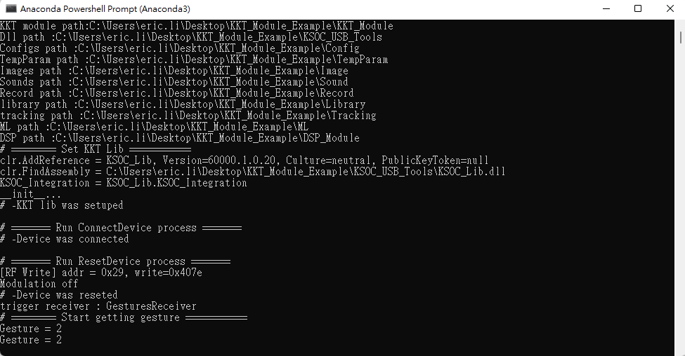
拿取數據(4/4)
流程
迴圈中會不斷的拿取資料並可以在每一次的迴圈中寫入拿到資料後的處理

